Slide 1
ΑΠΟ ΤΗΝ ΑΓΡΟΤΙΚΗ ΟΙΚΟΝΟΜΙΑ ΣΤΗΝ ΑΣΤΙΚΟΠΟΙΗΣΗ
Α. Η ελληνική οικονομία μετά την επανάσταση (σ. 11-16)

Slide 2
Εισαγωγή
Ανεξάρτητο ελληνικό κράτος (1830) – μετά επανάσταση 1821 (αγώνες, καταστροφές, απώλειες)
Παγίωση τάξης (1833) – βαυαρική δυναστεία
Αντιμετώπιση προβλημάτων:
Ζημιές
Αναρχία
Απαρχαιωμένες δομές (μεταφορές, καλλιέργειες κ.ά.) και αναντιστοιχία με δυτική Ευρώπη (βιομηχανική επανάσταση και μετασχηματισμός παραγωγικών δυνάμεων)

Slide 3
1. Τα δημογραφικά δεδομένα
α. Ο πληθυσμός

Slide 4
Κατάσταση της Ελλάδας μετά την Επανάσταση
φτωχή
απαρχαιωμένες παραγωγικές δομές
μικρή στην έκταση
ολιγάνθρωπη
εξάντληση τόπου και ανθρώπων
εδάφη γυμνά και χέρσα (από υπερβόσκηση, υλοτομία και αγρανάπαυση)
εξαίρεση: λίγα περιφραγμένα περιβόλια

Slide 5
Σύνορα νεοσύστατου ελληνικού Κράτους
Γραμμή Αμβρακικού- Παγασητικού
Νησιά : Βόρειες Σποράδες και οι Κυκλάδες.
Ο κορμός της χώρας ήταν η Ρούμελη και ο Μωριάς
Το 1864 ενσωματώθηκαν τα Ιόνια νησιά
Το 1881 ενσωματώθηκε η Θεσσαλία
Βόρεια σύνορα: Όλυμπος - Μακεδονία

Slide 6
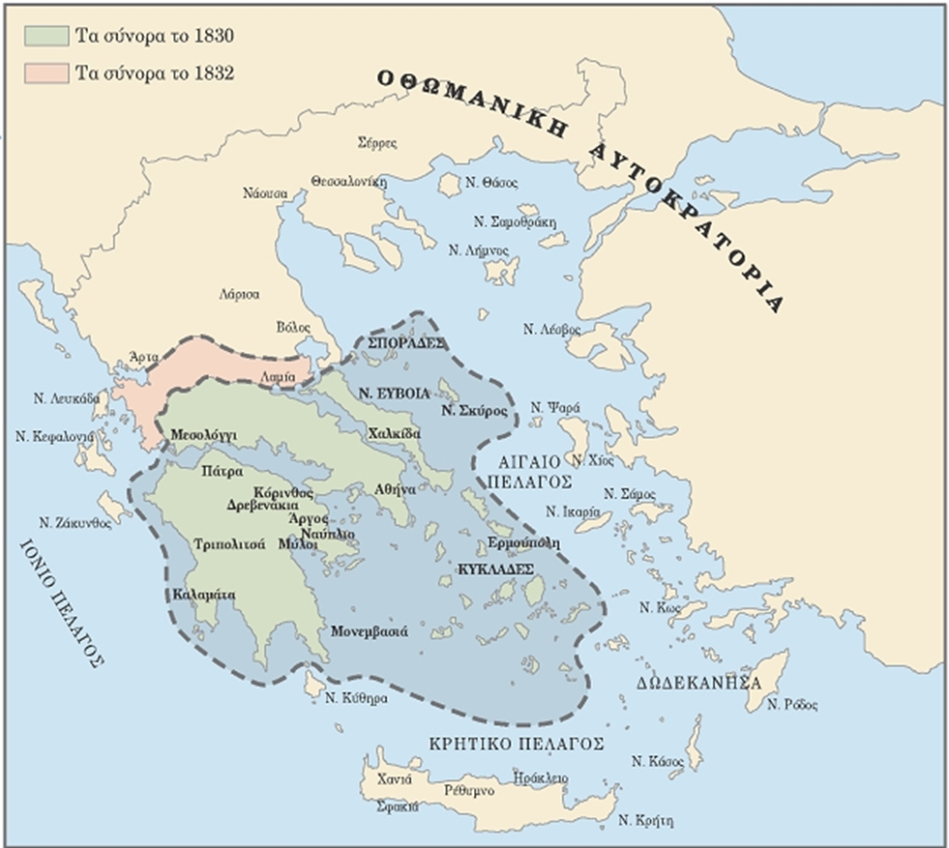

Slide 7
Πληθυσμός από 1828 έως το 1911
Πυκνότητα πληθυσμού (από 15 σε 43 κατοίκους ανά τ.χμ. – από 1828 σε 1911)# Δυτική Ευρώπη = τριψήφιοι αριθμοί
Γρήγορη αύξηση πληθυσμού (δημογραφική εξέλιξη)

Slide 8
Κατάσταση οικονομίας μετά την επανάσταση
Παραγωγικά πλεονάσματα πενιχρά
Περιορισμένες οικονομικές δυνατότητες
Καταστροφή σε περιόδους αστάθειας
Ναυτικός αποκλεισμός του Πειραιά από Αγγλογάλλους (1854) – Κριμαϊκός πόλεμος πείνα, αρρώστια, ανθρώπινες απώλειες

Slide 9
β. Οι μετακινήσεις μέσα και έξω από την Ελλάδα
Οι πόλεις μεγάλωναν (αστικοποίηση) = μεγάλα χωριά ≠ πόλεις της Δύσης (βιομηχανικά, εμπορικά, χρηματιστικά, αστικά κέντρα)
Η αργή ανάπτυξη των παραγωγικών δραστηριοτήτων [αίτιο] δεν έδινε στους νεοφερμένους στις πόλεις πολλές ευκαιρίες [αποτέλεσμα]
Μεταναστεύσεις αγροτικού πληθυσμού σε:
λιμάνια της Αν. Μεσογείου και της Μαύρης θάλασσας
Δούναβη
Νότια Ρωσία
Μικρά Ασία
Αίγυπτος
Τέλος του 19ου αιώνα – αρχές 20ού: Άνοιξαν οι δρόμοι προς τις Η.Π.Α. (λόγω σταφιδικής κρίσης)

Slide 10
2. Οι παραγωγικές δυνάμεις μέσα και έξω από την Ελλάδα και η «Μεγάλη Ιδέα»

Slide 11
Οι παραγωγικές δυνάμεις ΕΝΤΟΣ Ελλάδας μετά την ανεξαρτησία
Η Ελλάδα πολλές δεκαετίες μετά την ανεξαρτησία της εξακολουθεί να μοιάζει περισσότερο με την Ανατολή παρά με τη Δύση
Απουσίαζαν τα ισχυρά κέντρα ανάπτυξης (οικονομικής και τεχνικής προόδου)
Απουσίαζαν οι προϋποθέσεις για τη δημιουργία τους
σημαντικές πρώτες ύλες
πλεονάζον ειδικευμένο ή έστω φθηνό εργατικό δυναμικό
ισχνή συσσώρευση κεφαλαίου, ιδιωτικού και δημόσιου
περιορισμένη έως ασήμαντη εσωτερική αγορά

Slide 12
Οι παραγωγικές δυνάμεις ΕΚΤΟΣ Ελλάδας μετά την ανεξαρτησία
Η χώρα ανταγωνιζόταν τον εαυτό της
Έξω από τα σύνορα υπήρχαν ισχυρά κέντρα ελληνισμού, πνευματικά, οικονομικά, παραγωγικά (Έλληνες, ελληνικά κεφάλαια και πλούτος υπήρχαν από την Ουκρανία ως το Σουδάν, από το Δούναβη ως τον Καύκασο και από τη Σμύρνη ως την Κιλικία)
Για τους Έλληνες των περιοχών αυτών το μικρό ελληνικό βασίλειο ήταν για πολλά χρόνια μια κακή ανάμνηση μάλλον, ένας φτωχός και ίσως ανεπρόκοπος συγγενής – αλλαγή στάσης λόγω οικονομικών και πολιτικών συνθηκών στα τέλη του 19^{ου} αιώνα – ανακάλυψη σημασίας της Ελλάδας ως ασφαλές καταφύγιο οικονομικής ανάπτυξης
Επιτυχίες Ελλήνων εξωτερικού ≠ ένδεια Ελλάδας

Slide 13
Η Μεγάλη Ιδέα
Εθνική ιδεολογία
Προσδοκίες για ολοκλήρωση εθνικού οράματος με διεύρυνση συνόρων
Ενίσχυση της Μεγάλης Ιδέας λόγω προόδου εκτός Ελληνικού Κράτους
Δημιουργία προβλημάτων σε πολιτικό και οικονομικό επίπεδο:
σε Κρήτη και Μακεδονία
μείωση του πολιτικού ενδιαφέροντος για εσωτερικά ζητήματα, οικονομική ανόρθωση και γεφύρωση χάσματος με τη Δύση
οι οικονομικές πρωτοβουλίες θυσιάζονται στις εθνικές κρίσεις

Slide 14
